Slide 1
프로젝트 [숨어있는 고양이 찾기 게임]
웹 클라이언트 컴퓨팅
소프트웨어학부 20191560 김서경

Slide 2
목차
프로그램 개요
기획 의도
3. 게임규칙
4. 추가 구현 기능
5. 소스 코드 상세 설명
6. 실행 화면

Slide 3
1. 프로그램 개요
숨어있는 고양이 그림을 찾아내는 게임.
게임시작 버튼을 눌렀을 때 고양이 위치를 보여주고, 사용자는 고양이의 위치를 기억해서 제한시간동안 숨겨져 있는 고양이를 찾아내야 한다.

Slide 4
2. 기획 의도
웹 클라이언트 컴퓨팅 강의에서 배웠던 html5의 내용들을 잘 이해하고있는지 웹 게임을 제작하며 확인한다.
또한 그 과정에서 필요한 기능들을 구현하기위해 스스로 학습하여 웹 클라이언트 프로그래밍 실력을 기른다.

Slide 5
3. 게임규칙
웹을 처음 시작할 때, 기본 메뉴버튼들 중 게임시작 버튼을 누르면 게임 을 시작한다.
게임시작 버튼을 눌렀을 때, 사용자는 난이도 상,중,하 중 하나를 선택 할 수 있다. 난이도에 따라 그림의 개수가 달라진다.
게임을 시작하고 10초동안은 고양이의 위치를 보여준다. 사용자는 이때 위치를 기억해야 한다.
10초가 경과하면 고양이 그림이 모두 박스그림으로 전환된다. 사용자는 60초의 제한시간동안 고양이를 모두 찾아야한다.
사용자가 프로그램에서 임의로 지정한 실패횟수를 초과하거나, 제한시간동안 고양이를 찾지 못한 경우 게임 오버 된다.
힌트버튼을 클릭시 0.5초동안 사용자가 찾지못한 고양이를 볼 수 있다. 힌트는 게임당 1회 사용가능 하다.
고양이를 다 찾았을 때 성공 글씨가 화면에 노출된다.
고양이를 다 찾지 못했을 때 실패 글씨가 화면에 노출되며, 사용자가 찾지 못한 고양이들을 표시해 보여준다.

Slide 6
4. 추가 구현기능
1. 난이도 설정 : 사용자는 게임시작 버튼을 눌렀을 때 게임의 난이도를 선택할 수 있다.
난이도 상 - 게임판의 그림이 총 5*10 = 50개 나타난다.
난이도 중 - 게임판의 그림이 총 5*7 = 35개 나타난다.
난이도 하 - 게임판의 그림이 총 5*4 = 20개 나타난다.
2. 실패횟수 초과시 게임오버: 사용자가 고양이를 찾던 중 프로그램에서 임의로 설정한 실패횟수를 초과하였을 때, 게임 오버 된다.
3. 힌트 : 게임 중 1회에 한하여 힌트버튼 클릭 시 0.5초 동안 숨겨진 키티들을 모두 보여준다.

Slide 7
5. 소스코드 상세 설명
파일 구성:
project.html | html형식으로 레이아웃 구현
project.css | 웹 색상 및 크기 디자인
project.js | 게임 세부 기능 구현

Slide 8
5. 소스코드 상세 설명
project.html
css파일과 js파일을 링크하고, 시맨틱 태그를 사용하여 레이아웃을 간단히 구축.
tag별 id를 설정하고 자세한 기능구현 및 반복적인 코드를 사용해야하는 부분은 js에서 구현.

Slide 9
5. 소스코드 상세 설명
project.css
레이아웃을 구성하는 여러 태그들의 배경색을 설정.
웹의 크기가 변해도 게임화면에 변동이 생기지 않도록 태그들의 크기를 유동적으로 설정.

Slide 10
5. 소스코드 상세 설명
project.js
게임의 모든 기능 구현
전역변수
img=“box.png" img2=“kitties.png" | 박스 이미지의 경로 고양이 이미지의 경로
rowcellsize=5 | 이미지를 나타낼 가로 셀 사이즈
timer=10 | 남은 시간 변수
pretimeid=null gametimeid=null | 시간객체
var kitty=10 | 찾지 못한 고양이 수
var wrongkitty=0; | 실패횟수

Slide 11

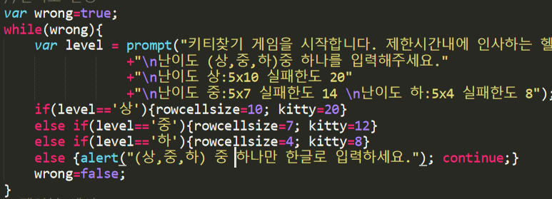
5. 소스코드 상세 설명
project.js 내부 함수
함수
function setgamemode() | 웹 열었을 때 기본 세팅함수
function setlevel() | 난이도 설정하고 난이도에 따른 table생성 함수 <주요 소스코드> 이전 table삭제 Prompt와 alert로 난이도 설정 그 뒤 반복문으로 table 생성 후 이미지 삽입

Slide 12
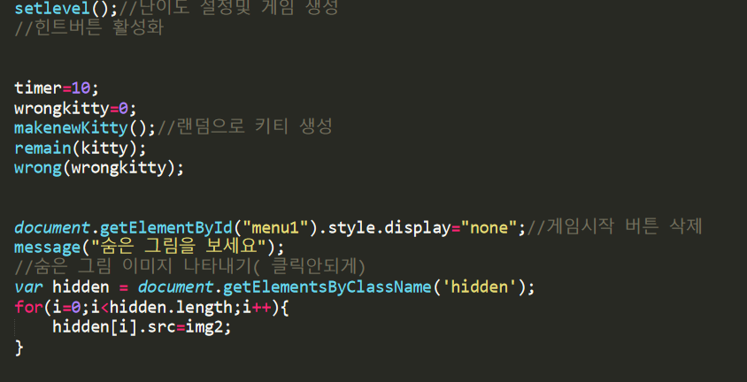
5. 소스코드 상세 설명
project.js 내부 함수
함수
function gamestart() | 게임 시작 버튼 클릭시 실행되는 함수, 사용자에게 숨겨진 인사하는 키티를 보여주는 것 까지 기능 <주요 소스코드> Setlevel()함수로 난이도 조정 makenewkitty()함수로 랜덤으로 키티 생성 후 게임시작버튼의 display=none설정하여 누를 수 없게함.

Slide 13
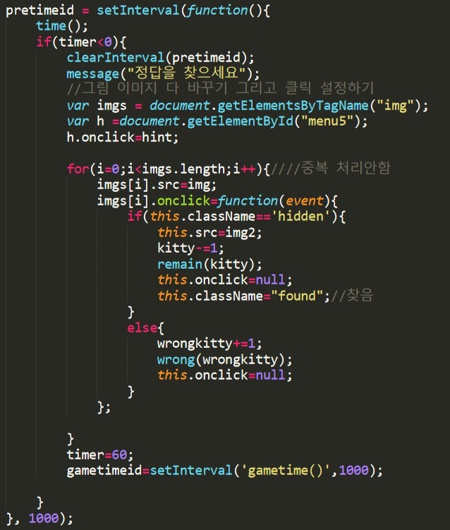
5. 소스코드 상세 설명
project.js 내부 함수
함수
function gamestart() | - 1초에 한번씩 실행되게 하기위해 setInterval()함수를 pretimeid에 저장한다. - setInterval()함수 내부에서 남은시간(10초)가 다 지난 것을 if문을 통해 확인한다. If문 내부 1. pretimeid정지 2. 키티들을 모두 같은 이미지로 변경 3. 이미지 onclick이벤트를 활성화 4.힌트메뉴 onclick이벤트 활성화 5. 타이머 다시 60초로 설정 6. setInterval()로 60초간 1초에 한번 씩 gametime호출

Slide 14
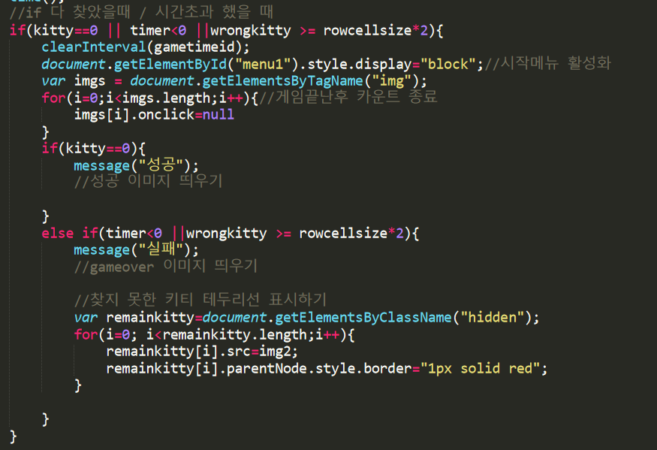
5. 소스코드 상세 설명
project.js 내부 함수
함수
function gametime() | gamestart()함수가 끝났을 때 실행되는 함수, 60초동안 실행되며 성공,실패 판단 및 처리 기능 <주요 소스코드> Gametime()함수는 게임 종료시점까지 1초에 한번씩 호출되므로 if문을 사용하여 종료조건(남은시간 0/실패횟수 초과)을 계속 검사한다. 성공/실패 시 카운트를 종료하고, 성공/실패 메시지를 띄운다. 실패시에는 찾지 못한 키티의 테두리선을 빨갛게 표시한다.

Slide 15
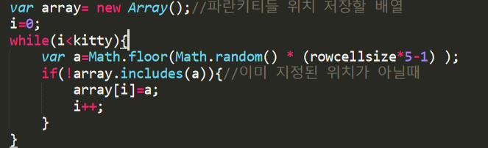
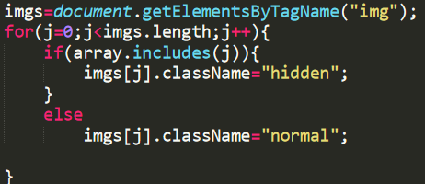
5. 소스코드 상세 설명
project.js 내부 함수
함수
function makenewkitty() | 시작시 랜덤으로 고양이를 만드는 함수 <주요소스코드> array배열에 고양이의 위치들 인덱스를 랜덤으로 저장한다. 이미지배열을 getElementsByTagName으로 가져와서 array배열에 있는 값이면 class hidden, 없으면 normal로 설정하여 박스와 고양이를 구분한다.

Slide 16
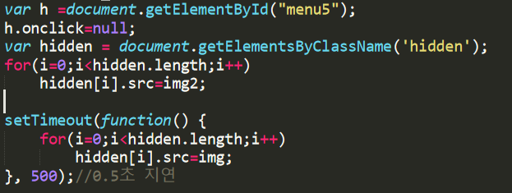
5. 소스코드 상세 설명
project.js 내부 함수
함수
function hint() | 힌트버튼 클릭했을 때 사용자가 찾지못한 고양이를 0.5초간 노출시키는 함수 <주요소스코드> hint함수 호출시 힌트메뉴의 onclick=null로 선언하여 한번만 사용할 수 있게 설정 또한 시간지연함수를 사용하여 0.5초간 인사하는 키티 노출

Slide 17
5. 소스코드 상세 설명
project.js 내부 함수
함수
function remain(int) | 남은 키티의 수를 메뉴에 출력하는 함수
function time() | 남은 시간을 메뉴에 출력하는 함수
function wrong(int) | 실패 횟수를 메뉴에 출력하는 함수
function message(text) | 상태메시지(text)를 메뉴에 출력하는 함수

Slide 18
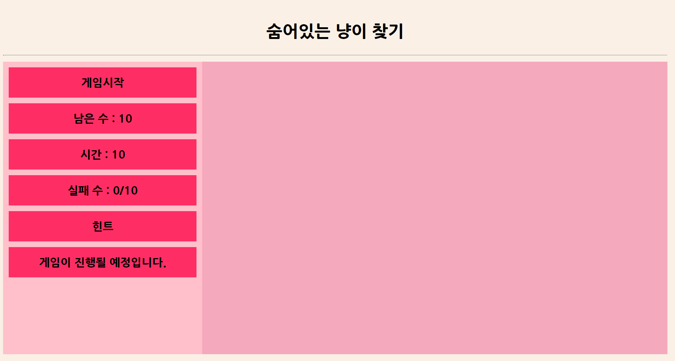
5. 실행 화면
웹페이지 시작

Slide 19
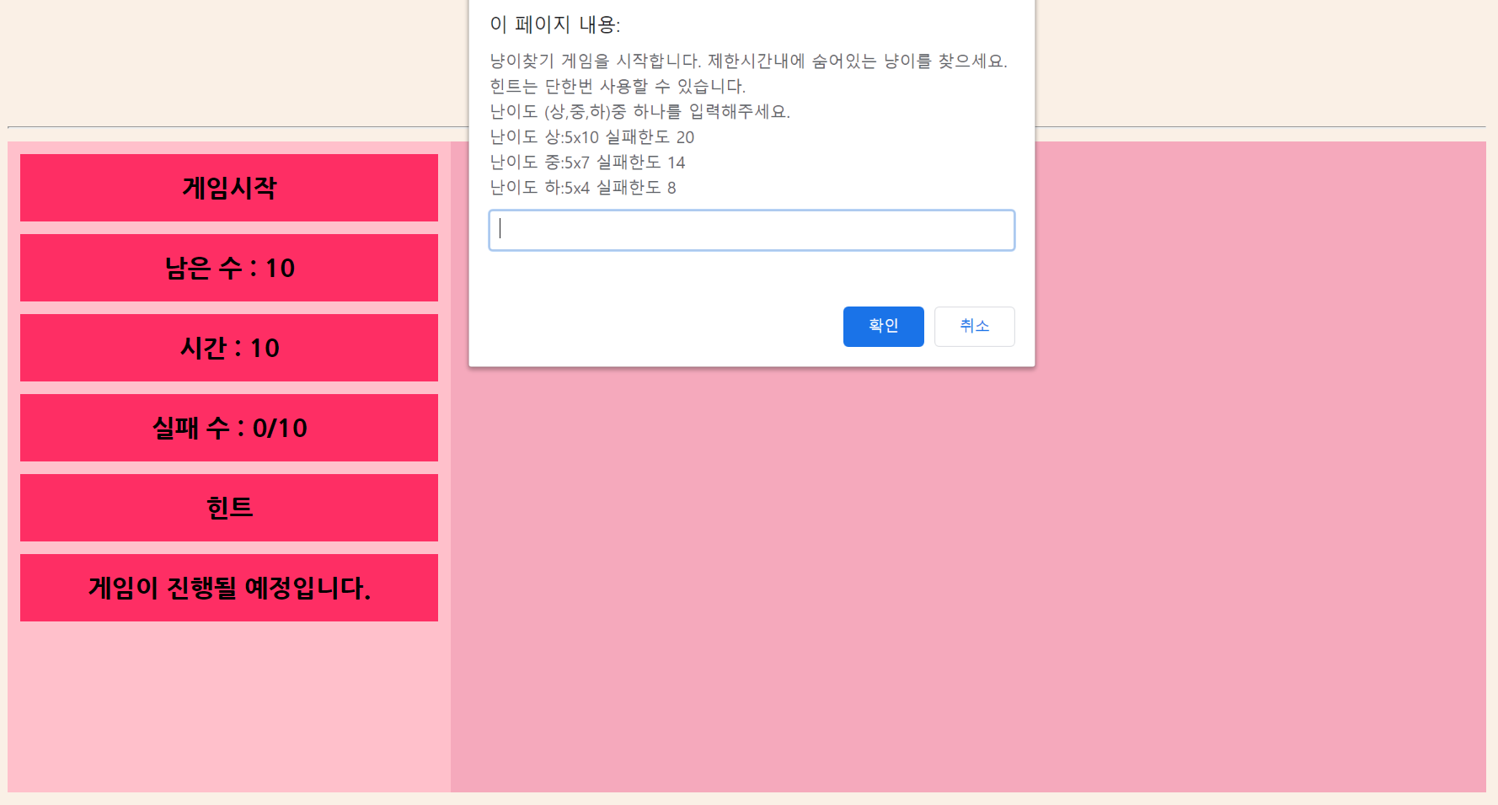
5. 실행 화면
게임시작 버튼 클릭 후 난이도 설정

Slide 20
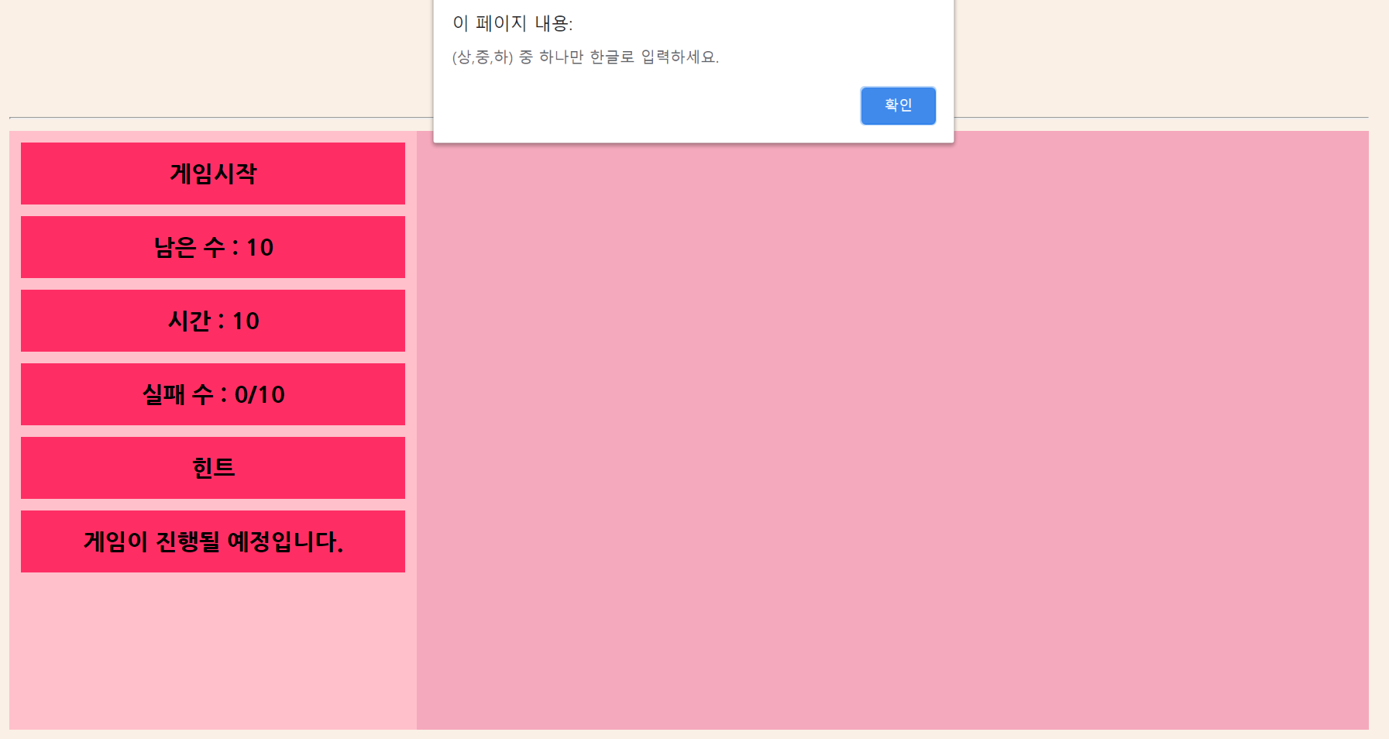
5. 실행 화면
잘못된 입력

Slide 21
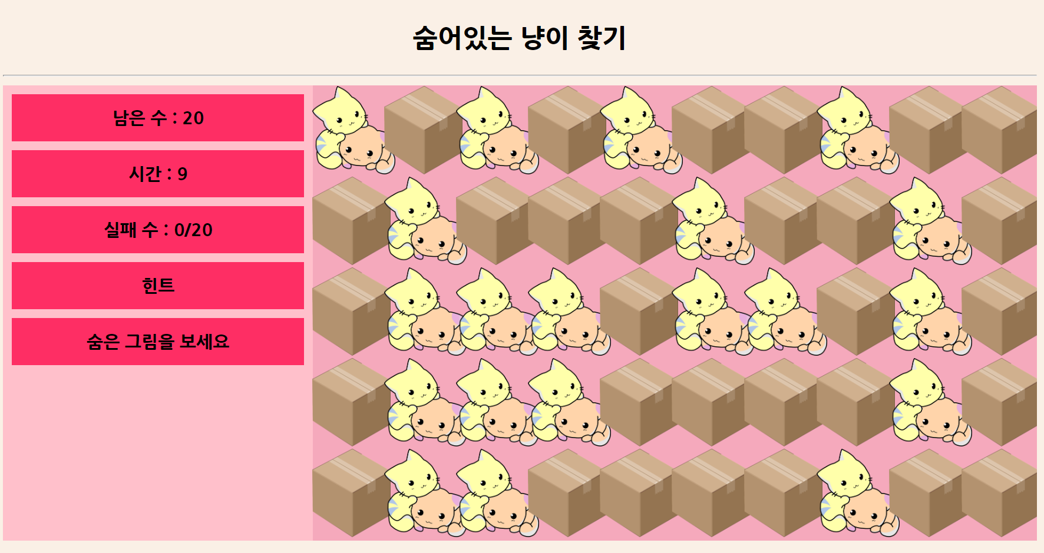
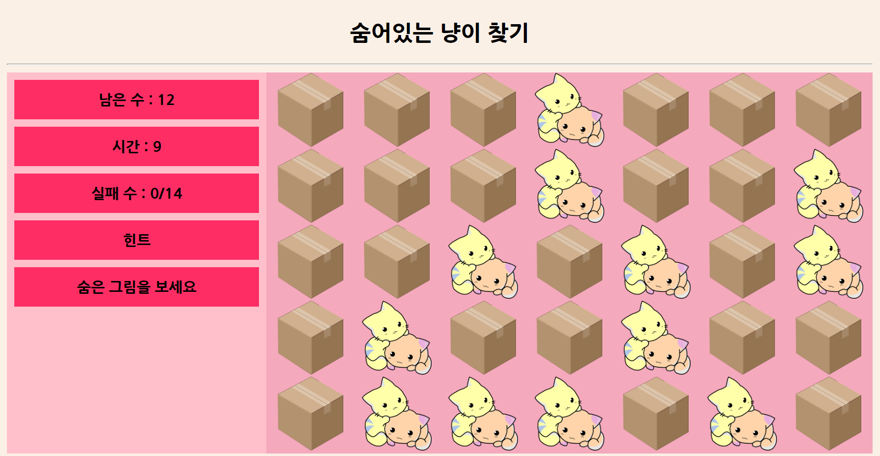
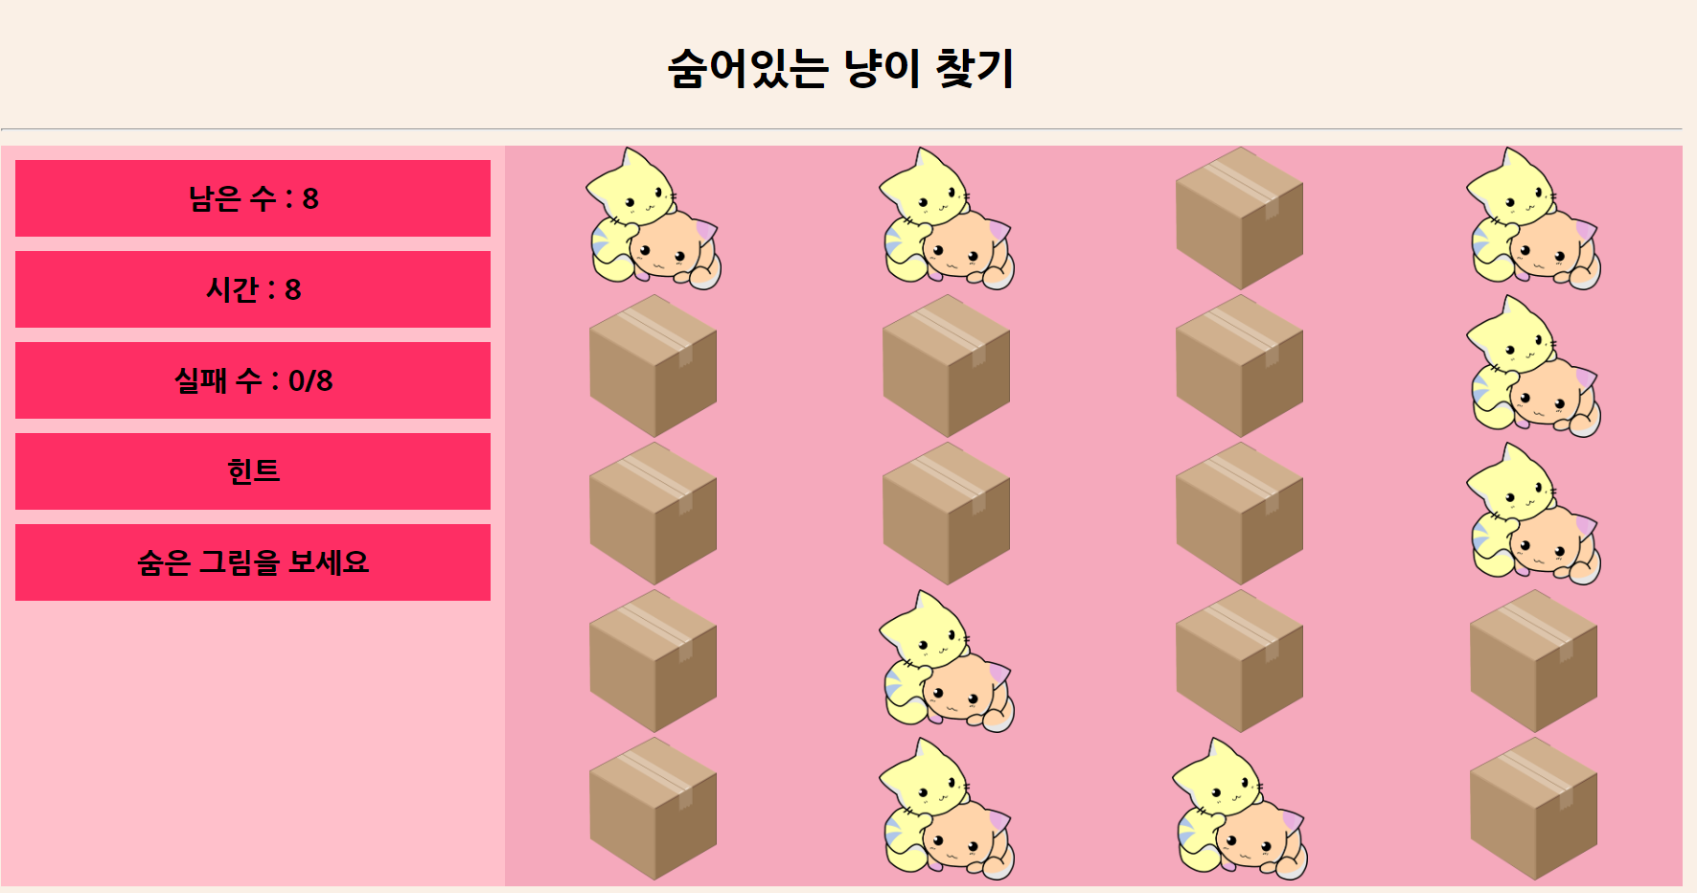
5. 실행 화면
난이도 별 게임 화면
상 중 하

Slide 22
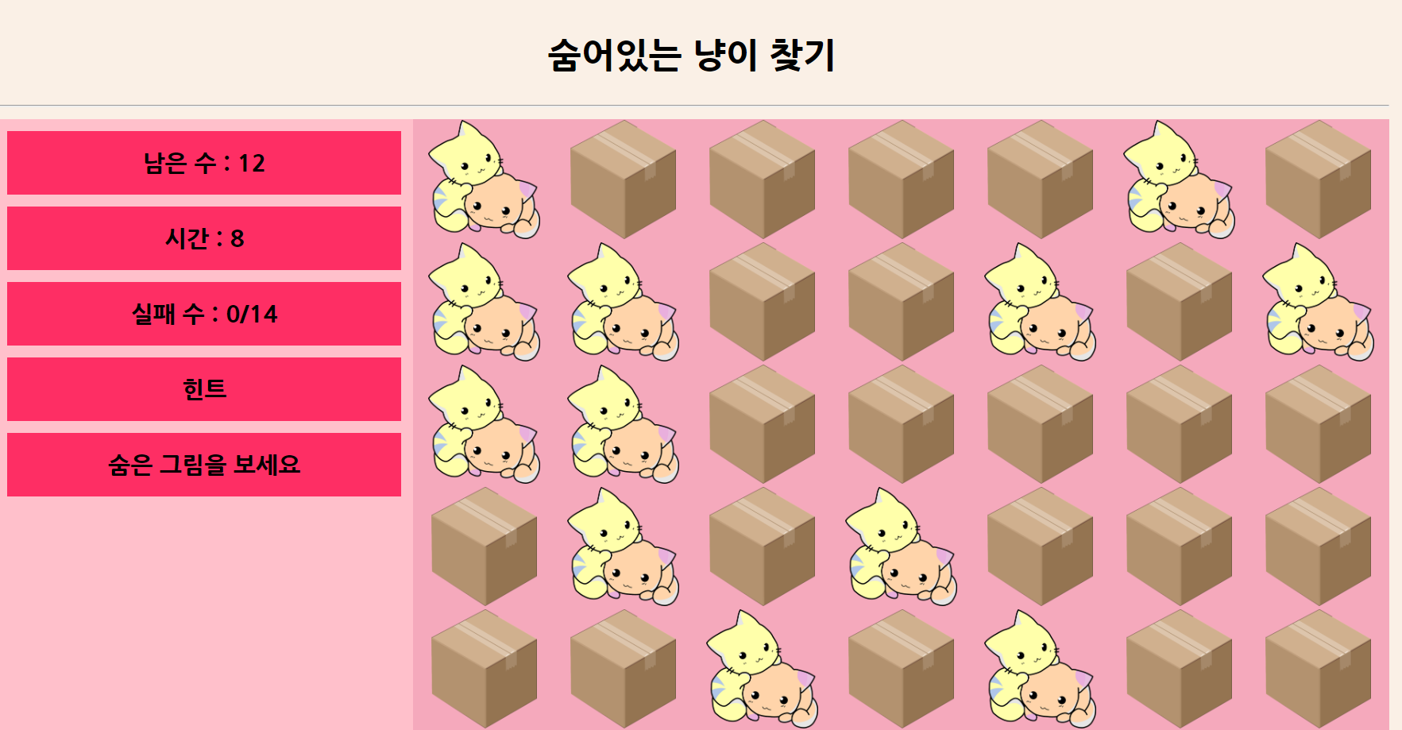
5. 실행 화면
게임 시작 후 위치 기억하는 시간

Slide 23
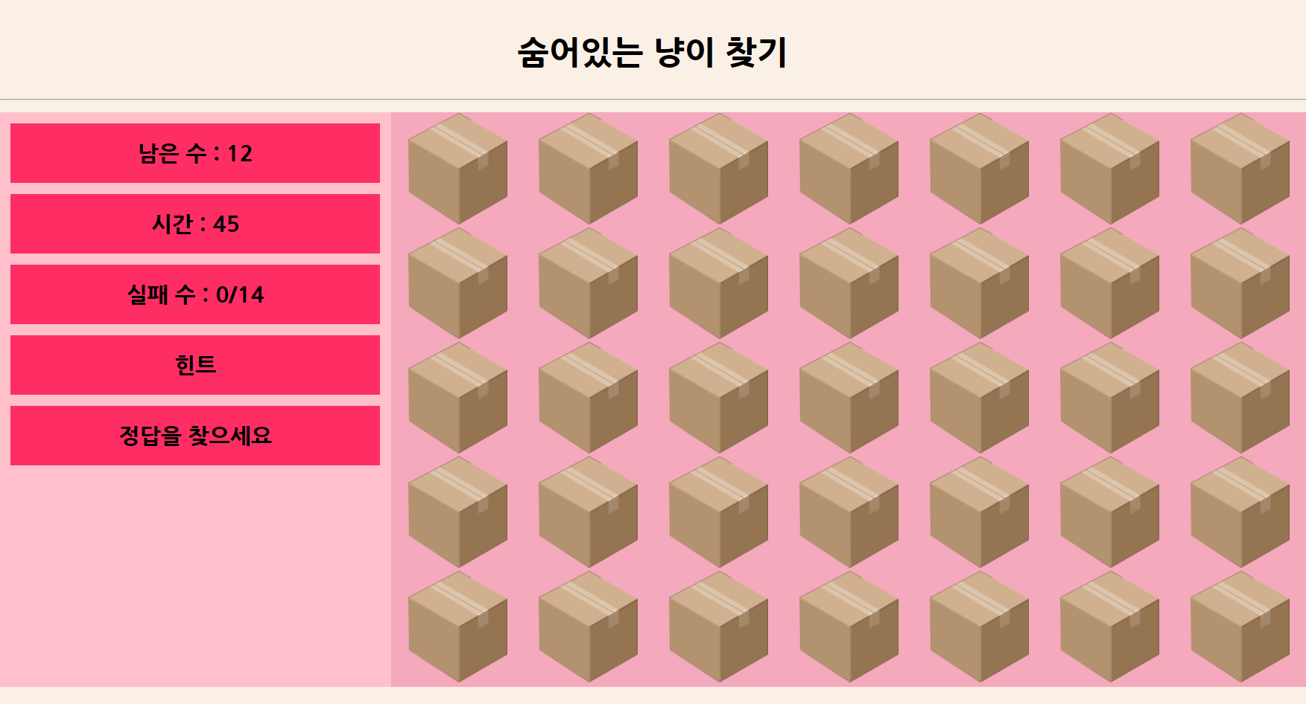
5. 실행 화면
고양이 찾기 화면

Slide 24
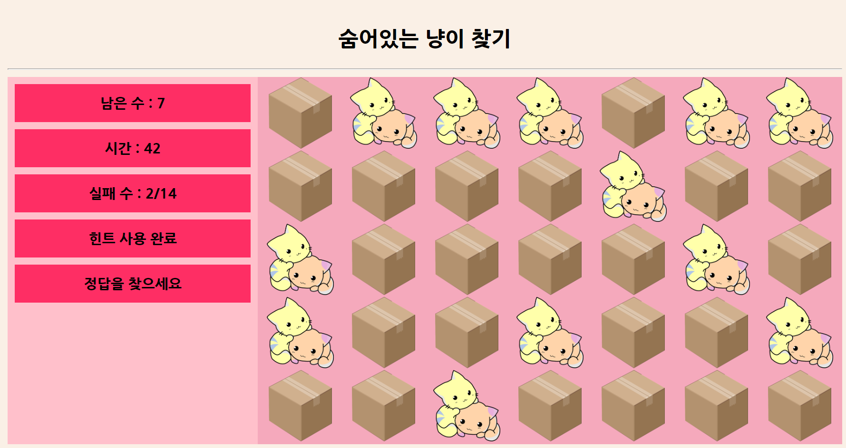
5. 실행 화면
힌트 사용 화면(0.5초 간 모든 고양이 노출 및 힌트 사용 완료로 글씨변경)

Slide 25
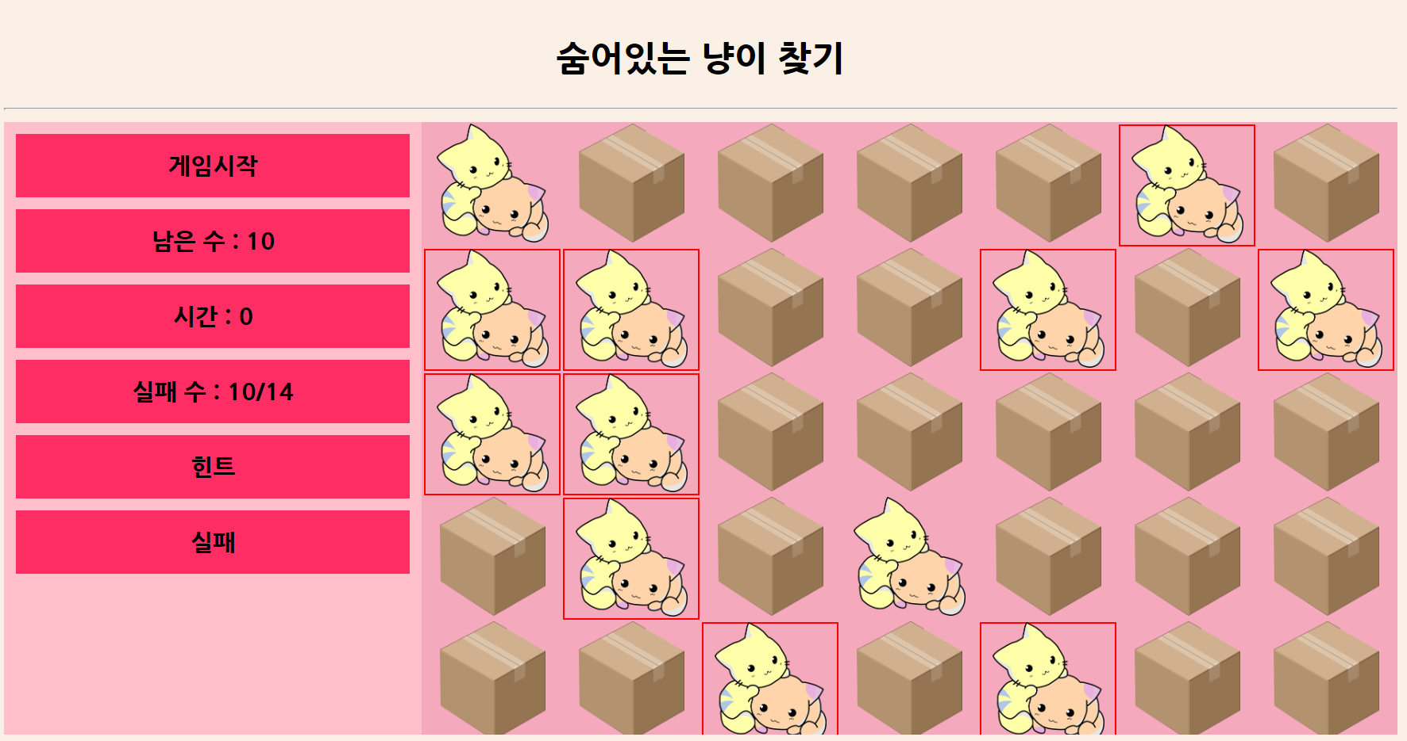
5. 실행 화면
실패 시 찾지 못한 고양이 노출

Slide 26
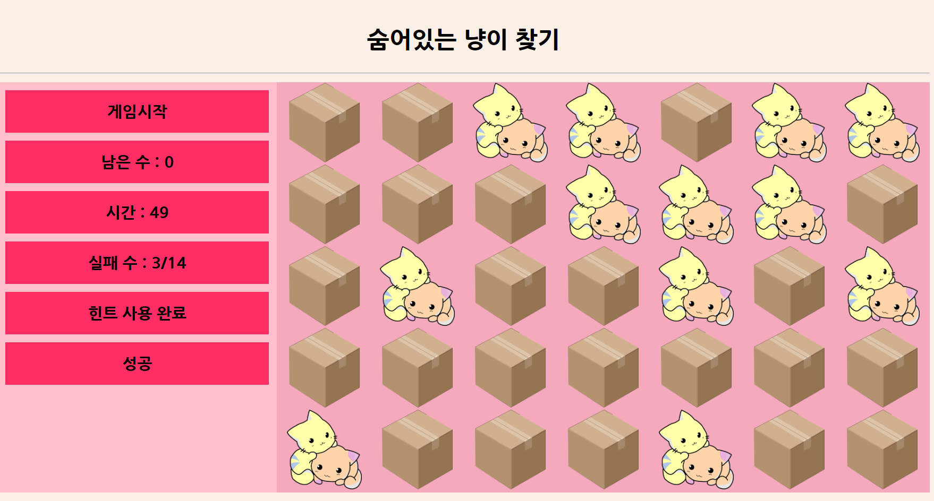
5. 실행 화면
성공

Slide 27
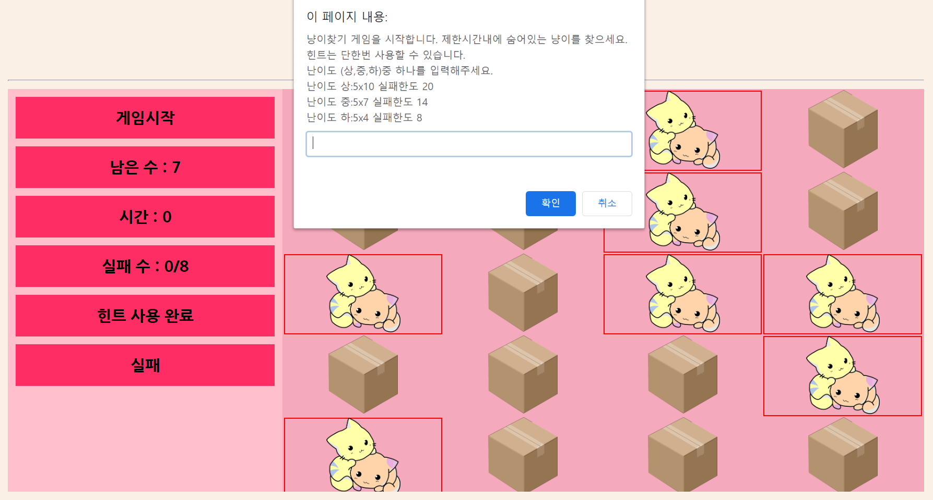
5. 실행 화면
게임 종료 후 다시 게임 시작 선택 가능

